Slide 1
Реализация паттерна Наблюдатель
Рассмотрим пример программы, на которую настроен данный паттерн.
Необходимо смоделировать деятельность аукциона. Каждый его участник имеет карточку с цифрами, которую он использует для обозначения предлагаемой цены (ставки). Ведущий аукциона (Subject) начинает торги и наблюдает, когда кто-нибудь поднимает карточку, предлагая новую, более высокую цену. Ведущий принимает заявку, о чём тут же извещает всех участников аукциона (Observers).
Отношение «один-ко-многим»

Slide 2
Реализация паттерна по шагам:
Опишем «независимую» функциональность с помощью абстракции «Субъект».
Опишем «зависимую» функциональность с помощью иерархии «Наблюдатель».
Класс Subject связать с базовым классом Observer.
Наблюдатели регистрируются у Субъекта.
Субъект извещает всех зарегистрированных Наблюдателей.
Наблюдатели «вытягивают» необходимую им информацию от объекта Subject.
Клиент настраивает количество и типы Наблюдателей.

Slide 3
#include <iostream> // Функции ввода-вывода
#include <vector> // Подключение файла <Vector>
#include <windows.h> // Функции Windows
#include <conio.h> // Консольный ввод-вывод
using std::cout; // cout объявлен в пространстве имен std::
using std::endl;
using std::vector;
// Создание пустого вектора типа указателя на класс Observer
vector <class Observer*> views;

Slide 4
//1. "Независимая" функциональность
class Subject
{ int value;
public:
void setVal (int val) // Получить «ставку» от участника
{ value = val;
notify(); // Известить участников об изменении
}
int getVal() const { return value; } // Вернуть значение
void notify();
};

Slide 5
//2. "Зависимая" функциональность
class Observer
{ Subject* model;
int denom;
public:
Observer (Subject*mod, int div)
{ model = mod; // хранит Наблюдателя
denom = div; // данные
//4. Наблюдатели регистрируются у субъекта
views.push_back (this); // указатель на объект
} // спец. функция вектора

Slide 6
virtual void update() = 0;
protected:
Subject* getSubject() const
{
return model; // Возвращает указатель на объект
}
int getDivisor() const
{
return denom; // Возвращает данные
}
};

Slide 7
void Subject::notify()
{
//5. Извещение всех Наблюдателей
for (unsigned int i=0; i<views.size(); i++)
views[i]->update(); // обновить
}

Slide 8
class DivObserver: public Observer
{ public:
DivObserver (Subject* mod, int div): Observer(mod, div) {} // Регистрация у субъекта
void update ()
{ //6. "Вытягивание" интересующей информации
int v = getSubject() -> getVal(),
d = getDivisor();
cout << v << " div " << d
<< " равно " << v/d << endl;
}
};

Slide 9
class ModObserver: public Observer
{ public:
ModObserver (Subject* mod, int div): Observer(mod, div) {}
void update()
{ int
v = getSubject() -> getVal(),
d = getDivisor();
cout << v << " mod " << d
<< " равно " << v%d << endl;
}
};

Slide 10
int main()
{ setlocale(LC_ALL,"Russian");
system("color f0");
Subject subj;
DivObserver divObs1 (&subj, 4); //7. Клиент настраивает число
DivObserver divObs2 (&subj, 3); // и типы Наблюдателей
ModObserver modObs3 (&subj, 3);
subj.setVal(14); // Участник аукциона «поднял» цену
subj.setVal(24);
subj.setVal(57);
system("pause");
}

Slide 11
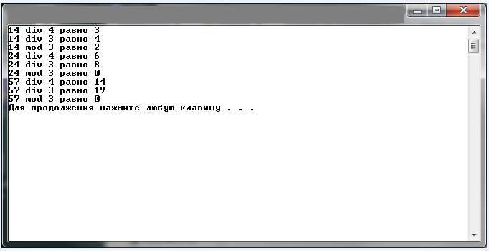
Вывод результатов работы программы

